Slide 1
Опыт работы воспитателя МАДОУ ЦРР д/с №70 «Чайка» Богачковой Е.А.
Система работы по развитию логического мышления дошкольников с использованием логических блоков Дьенеша.

Slide 2
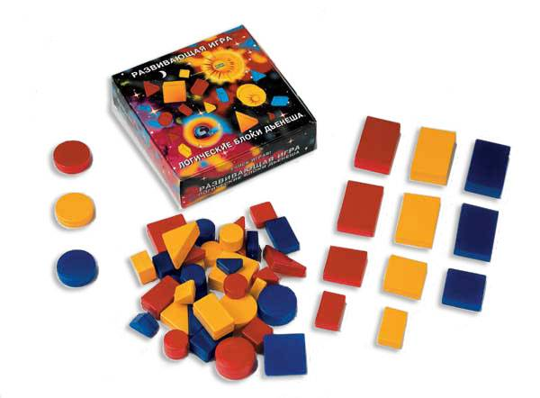
Цель опыта:
Создание условий для развития элементарных приемов логического мышления как способов познавательной деятельности у дошкольников через использование логических фигур и блоков Дьенеша

Slide 3
Задачи опыта:
-формирование основных приемов логического мышления: сравнение, обобщение, анализ, синтез, классификация, сериация, аналогия, систематизация, абстрагирование
-развитие у детей умения рассуждать, доказывать; развитие познавательных интересов, творческого воображения
-воспитание коммуникативных навыков, стремления к преодолению трудностей, уверенности в себе, желание вовремя придти на помощь сверстникам.

Slide 4
Система взаимодействия участников педагогического процесса

Slide 5
Система работы с дошкольниками:
Взаимодействие с родителями и старшими школьниками
Диагностика развития логического мышления
Использование
дидактических игр и упражнений с блоками Дьенеша
в НОД и режимных моментах
Составление перспективного планирования
Использование
блоков Дьнеша в самостоятельной деятельности
Создание развивающей среды

Slide 6
Диагностика уровня развития мышления
Показатели | Диагностические методики
Уровень развития логического мышления | Диагностика степени сформированности действий логического мышления Л. А. Венгера.
Умение выделять и абстрагировать свойства, сравнивать, классифицировать и обобщать, проводить логические операции | Дидактические игры Е.А.Носовой 3-4 года «Помоги муравьишкам» 4-5 лет «Где чей гараж» 5-6 лет «Загадки без слов» 6-7 лет «Раздели блоки»

Slide 7
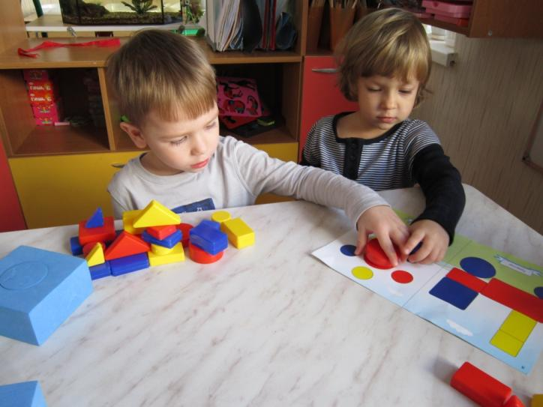
Предметно-развивающая среда
Логические блоки представляют собой эталоны форм — геометрические фигуры (круг, квадрат, равносторонний треугольник, прямоугольник) и являются прекрасным средством ознакомления маленьких детей с формами предметов и геометрическими фигурами
Маленьких детей в большей мере привлекают логические блоки, так как они обеспечивают выполнение более разнообразных предметных действий. В процессе сенсорного обследования блоков дети установят, что они имеют различную форму, цвет, размер, толщину.

Slide 8
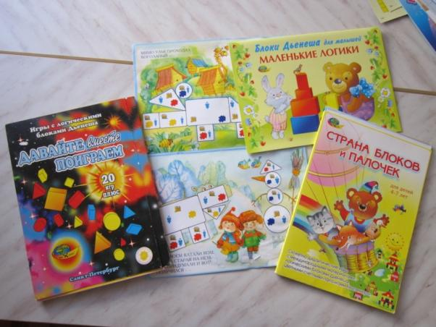
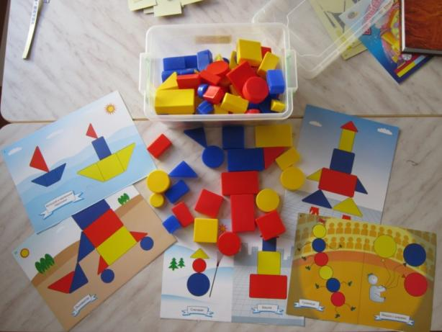
Предметно-развивающая среда
Большую помощь оказала компания ООО «Корвет», выпустившая красочные альбомы с играми и упражнениями.
.

Slide 9
Предметно-развивающая среда

Slide 10
Прежде чем приступить к играм и упражнениям, я предоставила детям возможность самостоятельно познакомиться с логическими блоками.

Slide 11
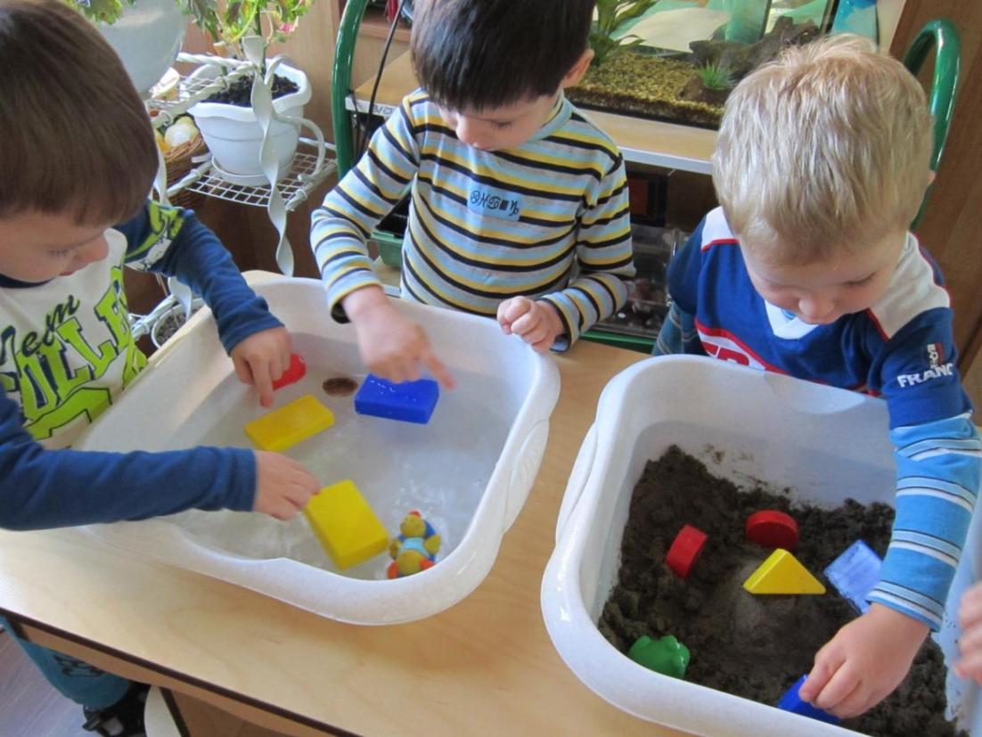
Они использовали их по своему усмотрению в разных видах деятельности.

Slide 12
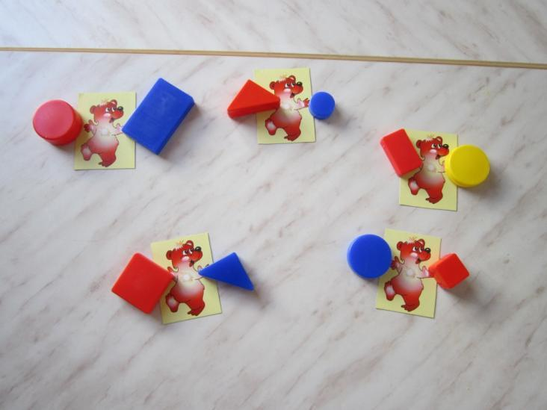
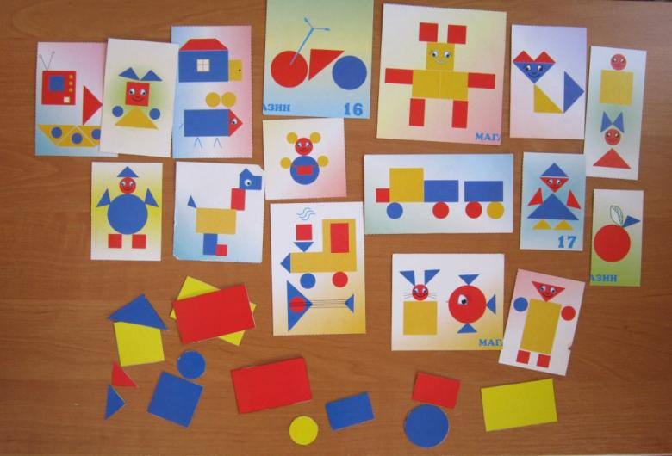
После самостоятельного знакомства с блоками можно перейти к играм и упражнениям.
«Угощение для медвежат»: «печенье» в правой и левой лапке отличается по заранее обговоренным воспитателем свойствам
«Магазин игрушек»
Несомненный плюс блоков Дьенеша в том, что игры на их основе может создать сам воспитатель, меняя лишь сюжет и задачи в зависимости от возраста и индивидуальных особенностей ребенка.

Slide 13
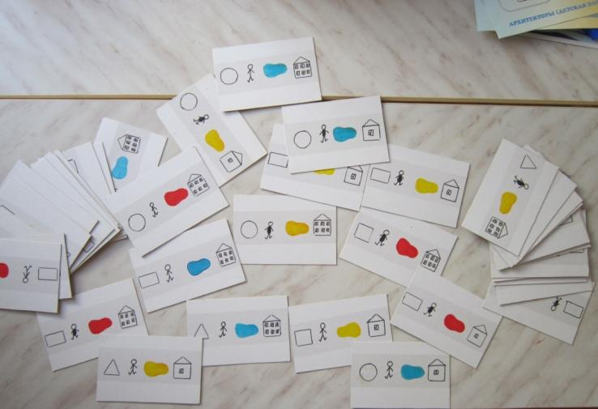
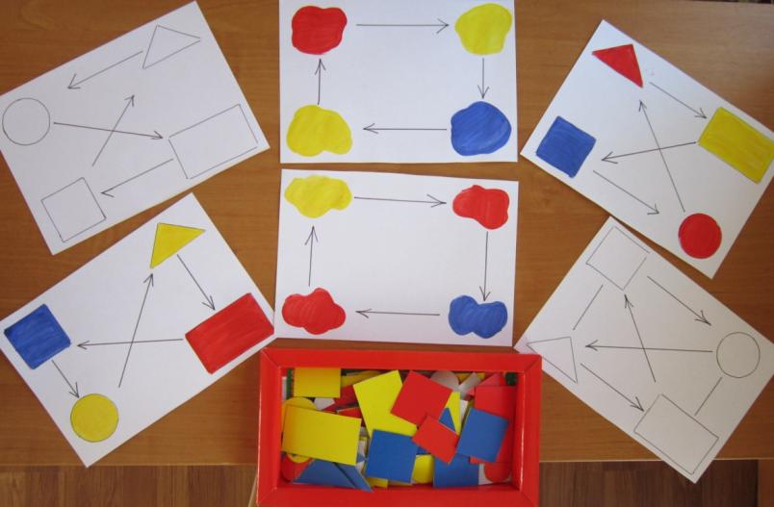
Некоторые пособия вполне возможно изготовить самостоятельно.
Универсальные карточки с символами, обозначающими свойства геометрических фигур
Карточки для игры «Автотрасса»

Slide 14
Формы работы с родителями:
анкетирование
консультации ,родительские собрания, мастер-классы
совместные познавательные игры детей и родителей
буклеты, памятки, бюллетни, статьи на сайте ДОУ итnsportal.ru

Slide 15
Бюллетени для родителей

Slide 16
Формы работы со старшими школьниками по экспериментальной площадке «Разработка педагогической технологии социально-личностного взаимодействия и воспитания детей дошкольного и старшего школьного возраста «Сегодня подростки- завтра родители»
анкетирование
мастер-класс
Творческая работа «Придумай познавательную сказку с использованием блоков Дьенеша»
Работа учащихся с детьми

Slide 17
Работа по экспериментальной площадке: мастер-класс

Slide 18
Работа по экспериментальной площадке: взаимодействие с детьми

Slide 19
Результативность опыта

Slide 20
Результативность опыта
Анализ работы с дошкольниками показал, что у детей сформированы такие первичные понятия, как логические действия, кодировка информации, структура и алгоритмы выполнения действий. Дети умеют не только думать, следить за координацией движений, но и использовать более сложные грамматические структуры предложений в речи на основе сравнений и сочетаний однородных предметов, строить высказывания с союзами «и», «или», понимать суть отрицания и частницы «не».

Slide 21
Вывод:
Таким образом, система работы по развитию логического мышления дошкольников с использованием логических блоков Дьенеша способствует более успешному формированию у детей основных приемов логического мышления

